Slide 1
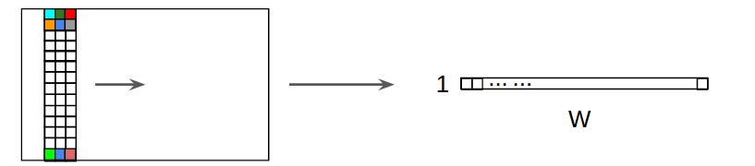
Conv2D vs Conv1D
Tiempo
Features
Output
Convolution
Kernel
Buscamos patrones presentes en la imagen (estos pueden estar en cualquier posición “2D” de la imagen )
Buscamos patrones espaciales en el tiempo, el kernel no debería devolverse en tiempo
Conv1D es mayormente utilizado para señales que cambian en el tiempo (Secuencias)

Slide 2
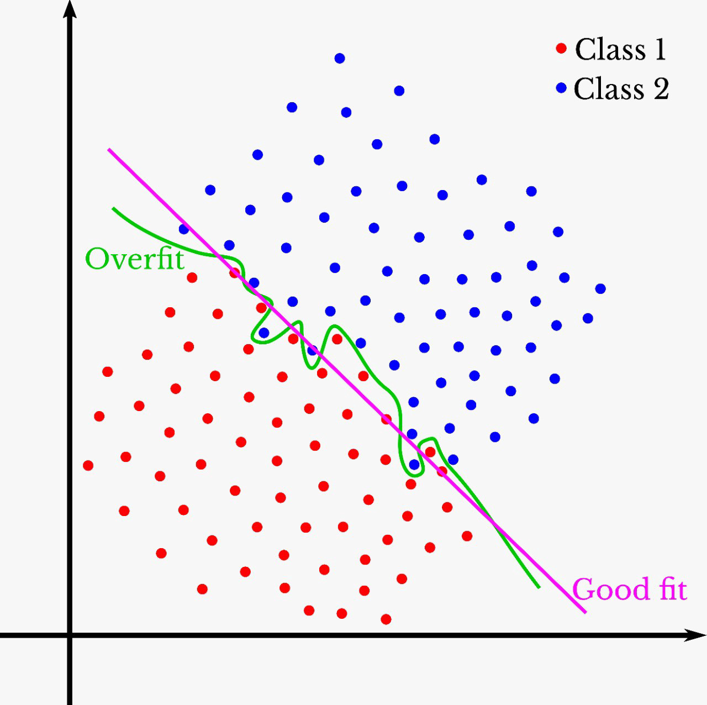
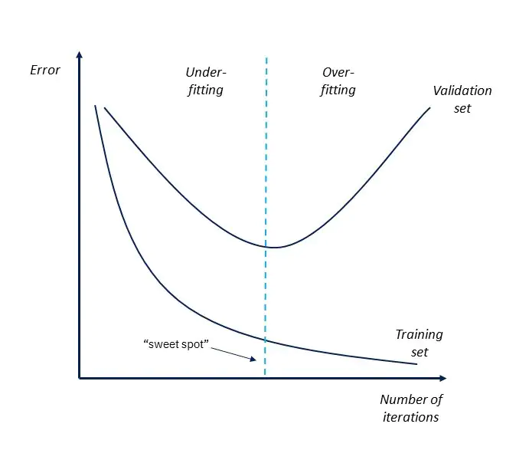
Regularización
Idea: Reducir overfitting cambiando parte del modelo
Existen varias formas de resolver este problema:
Monitorear Loss y tomar el modelo antes de llegar al overfitting
Si la complejidad del modelo se da por tener pesos W más grandes, intentemos tener pesos tan pequeños como sea posible (Regularización L1 y L2)
Muchas veces la falta de generalización es debido a la alta importancia que da la red a un conjunto de pesos, reduzcamos esta importancia (Dropout)

Slide 3
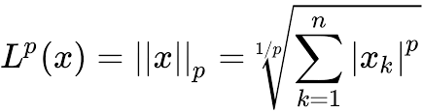
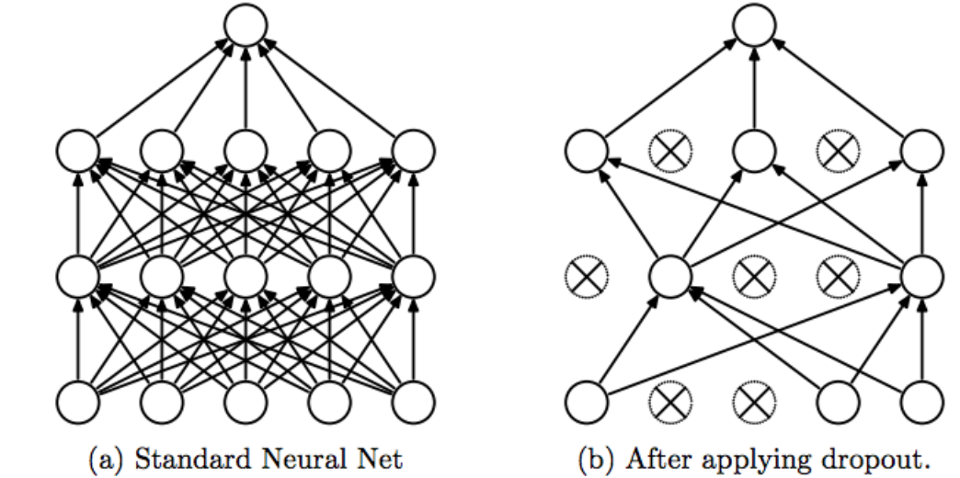
Regularización L1 y L2
Distancia Lp
Función de costo con regularización
$$Loss=Error\left(x,y\right)+L^{1}\left(W\right)+L^{2}\left(W\right)$$
Dropout

